Slide 1
第5章 朴素贝叶斯分类器
朴素贝叶斯分类器是一种有监督的统计学过滤器，在垃圾邮件过滤、信息检索等领域十分常用。通过本章的介绍，读者将会看到朴素贝叶斯分类器因何得名、其与贝叶斯公式的联系，以及其与极大似然估计的关系。

Slide 2
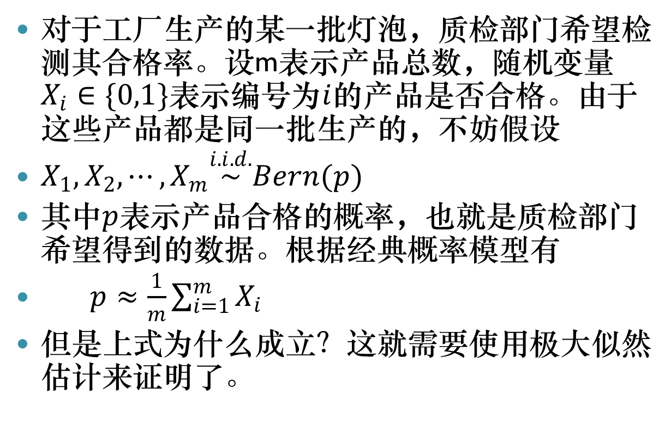
5.1极大似然估计
对于工厂生产的某一批灯泡，质检部门希望检测其合格率。设m表示产品总数，随机变量$X_{i}∈\{0,1\}$表示编号为$i$的产品是否合格。由于这些产品都是同一批生产的，不妨假设
$X_{1},X_{2},⋯,X_{m}\overset{i.i.d.}{\sim }Bern(p)$
其中$p$表示产品合格的概率，也就是质检部门希望得到的数据。根据经典概率模型有
$p≈\frac{1}{m}\sum_{i=1}^{m}{X_{i}}$
但是上式为什么成立？这就需要使用极大似然估计来证明了。

Slide 3
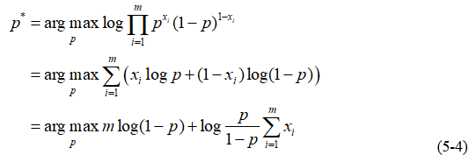

极大似然估计的思想是：找到这样一个参数$p$，它使所有随机变量的联合概率最大。上例中，联合概率表示为
$P(X_{1}=x_{1},X_{2}=x_{2},⋯,X_{m}=x_{m})=\prod_{i=1}^{m}{P(X_{i}=x_{i})}=\prod_{i=1}^{m}{p^{x_{i}}(1−p)^{1−x_{i}}}$
最大化联合概率等价于求
根据微积分知识容易证明式
$p^{∗}=\frac{1}{m}\sum_{i=1}^{m}{X_{i}}$

Slide 4
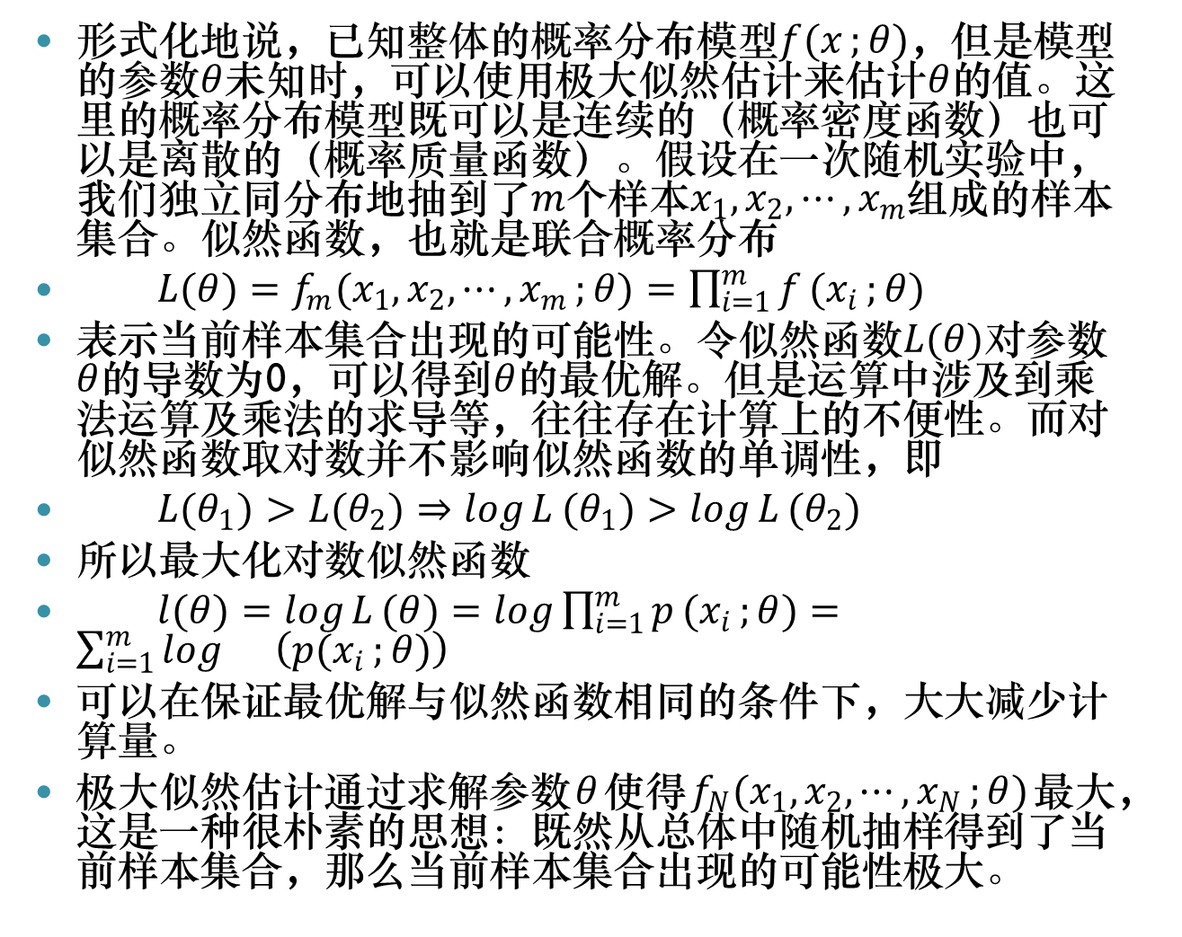
形式化地说，已知整体的概率分布模型$f(x;{θ})$，但是模型的参数$θ$未知时，可以使用极大似然估计来估计$θ$的值。这里的概率分布模型既可以是连续的（概率密度函数）也可以是离散的（概率质量函数）。假设在一次随机实验中，我们独立同分布地抽到了$m$个样本$x_{1},x_{2},⋯,x_{m}$组成的样本集合。似然函数，也就是联合概率分布
$L(θ)=f_{m}(x_{1},x_{2},⋯,x_{m};{θ})=\prod_{i=1}^{m}{f}(x_{i};{θ})$
表示当前样本集合出现的可能性。令似然函数$L(θ)$对参数$θ$的导数为0，可以得到$θ$的最优解。但是运算中涉及到乘法运算及乘法的求导等，往往存在计算上的不便性。而对似然函数取对数并不影响似然函数的单调性，即
$L(θ_{1})>L(θ_{2})⇒\log{L}(θ_{1})>\log{L}(θ_{2})$
所以最大化对数似然函数
$l(θ)=\log{L}(θ)=\log{\prod_{i=1}^{m}{p}}(x_{i};{θ})=\sum_{i=1}^{m}{\log{}}\left(p(x_{i};{θ})\right)$
可以在保证最优解与似然函数相同的条件下，大大减少计算量。
极大似然估计通过求解参数$θ$使得$f_{N}(x_{1},x_{2},⋯,x_{N};{θ})$最大，这是一种很朴素的思想：既然从总体中随机抽样得到了当前样本集合，那么当前样本集合出现的可能性极大。

Slide 5
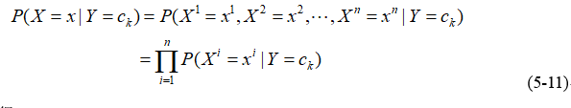
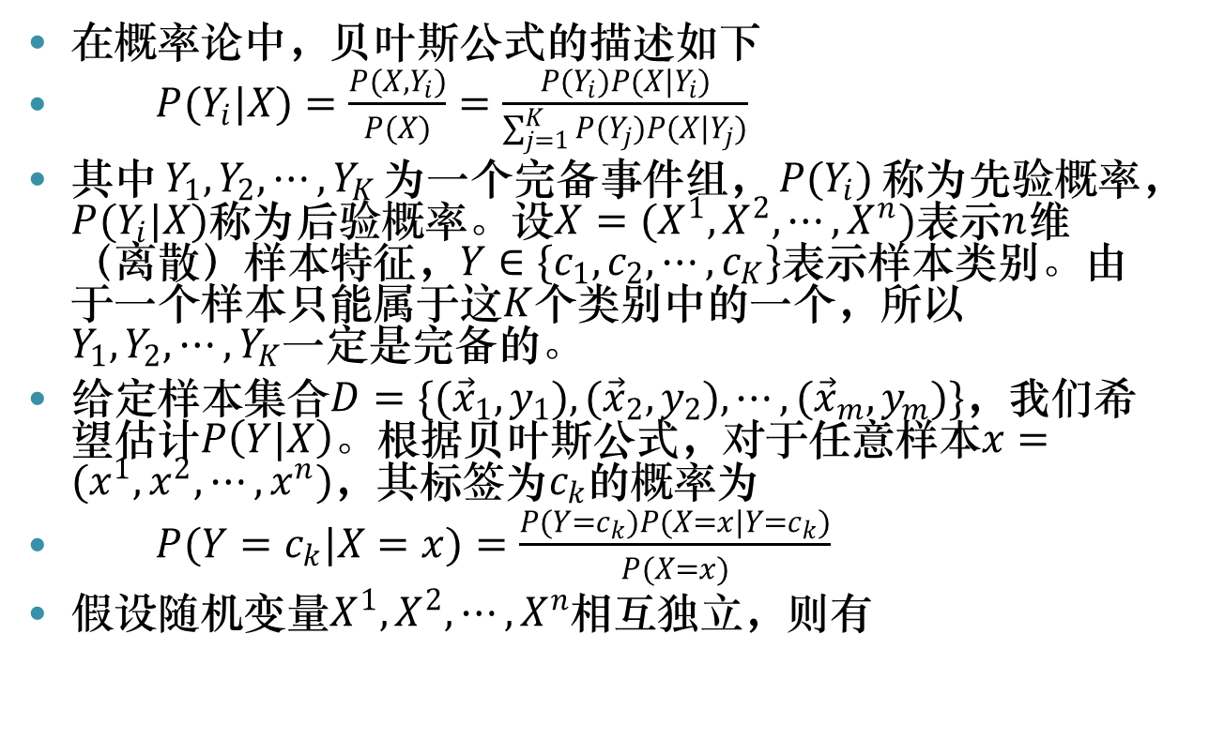
5.2朴素贝叶斯分类
在概率论中，贝叶斯公式的描述如下
$P(Y_{i}|X)=\frac{P(X,Y_{i})}{P(X)}=\frac{P(Y_{i})P(X|Y_{i})}{\sum_{j=1}^{K}{P(Y_{j})P(X|Y_{j})}}$
其中$Y_{1},Y_{2},⋯,Y_{K}$为一个完备事件组，$P(Y_{i})$称为先验概率，$P(Y_{i}|X)$称为后验概率。设$X=(X^{1},X^{2},⋯,X^{n})$表示$n$维（离散）样本特征，$Y∈\{c_{1},c_{2},⋯,c_{K}\}$表示样本类别。由于一个样本只能属于这$K$个类别中的一个，所以$Y_{1},Y_{2},⋯,Y_{K}$一定是完备的。
给定样本集合$D=\{({\vec{x}}_{1},y_{1}),({\vec{x}}_{2},y_{2}),⋯,({\vec{x}}_{m},y_{m})\}$，我们希望估计$P\left(Y|X\right)$。根据贝叶斯公式，对于任意样本$x=(x^{1},x^{2},⋯,x^{n})$，其标签为$c_{k}$的概率为
$P(Y=c_{k}|X=x)=\frac{P(Y=c_{k})P(X=x|Y=c_{k})}{P(X=x)}$
假设随机变量$X^{1},X^{2},⋯,X^{n}$相互独立，则有

Slide 6
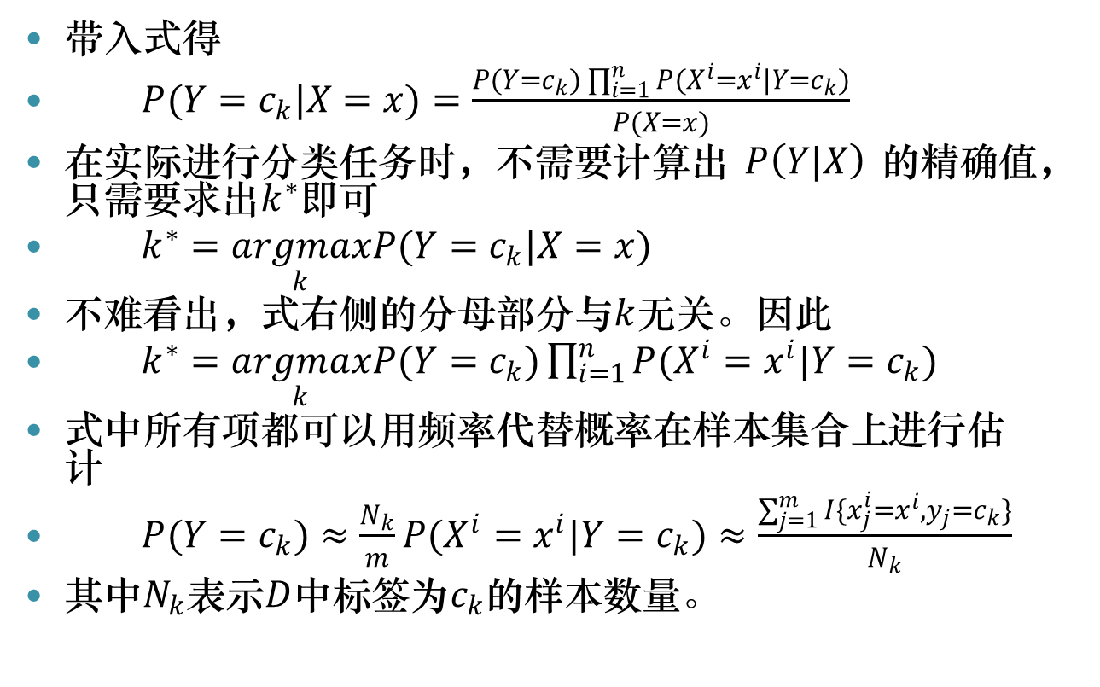
带入式得
$P(Y=c_{k}|X=x)=\frac{P(Y=c_{k})\prod_{i=1}^{n}{P(X^{i}=x^{i}|Y=c_{k})}}{P(X=x)}$
在实际进行分类任务时，不需要计算出$P\left(Y|X\right)$的精确值，只需要求出$k^{∗}$即可
$k^{∗}=\underset{k}{argmax}P(Y=c_{k}|X=x)$
不难看出，式右侧的分母部分与$k$无关。因此
$k^{∗}=\underset{k}{argmax}P(Y=c_{k})\prod_{i=1}^{n}{P(X^{i}=x^{i}|Y=c_{k})}$
式中所有项都可以用频率代替概率在样本集合上进行估计
$P(Y=c_{k})≈\frac{N_{k}}{m}P(X^{i}=x^{i}|Y=c_{k})≈\frac{\sum_{j=1}^{m}{I\{x_{j}^{i}=x^{i},y_{j}=c_{k}\}}}{N_{k}}$
其中$N_{k}$表示$D$中标签为$c_{k}$的样本数量。

Slide 7
5.3拉普拉斯平滑
当样本集合不够大时，可能无法覆盖特征的所有可能取值。也就是说，可能存在某个ck和xi使
P(Xi=xi|Y=ck)=0
此时，无论其他特征分量的取值为何，都一定有
P(Y=ck)i=1nP(Xi=xi|Y=ck)=0
为了避免这样的问题，实际应用中常采用平滑处理。典型的平滑处理就是拉普拉斯平滑
P(Y=ck)≈Nk+1m+K P(Xi=xi|Y=ck)≈j=1mI{xji=xi,yj=ck}+1Nk+Ai
其中Ai表示Xi的所有可能取值的个数。
基于上述讨论，完整的朴素贝叶斯分类器的算法描述如算法 5‑1所示
算法 5‑1 朴素贝叶斯分类器

Slide 8
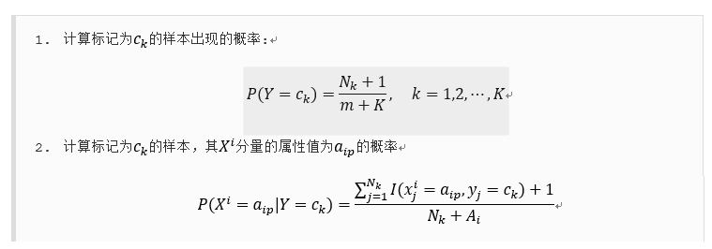
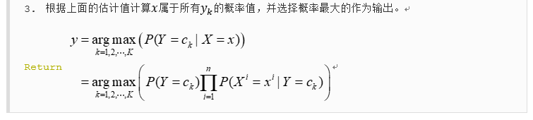

输入：样本集合$D=\{(x_{1},y_{1}),(x_{2},y_{2}),⋯,(x_{m},y_{m})\}$；待预测样本$x$；样本标记的所有可能取值$\{c_{1},c_{2},⋯,c_{K}\}$；样本输入变量$X$的每个属性变量$X^{i}$的所有可能取值$\{a_{i1},a_{i2},⋯,a_{iA_{i}}\}$
输出：待预测样本$x$所属的类别

Slide 9
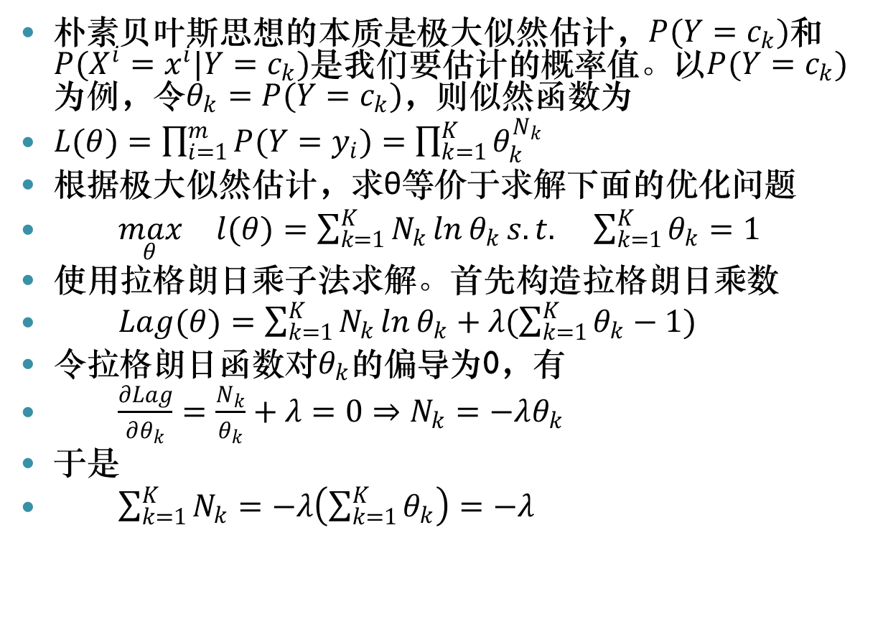
5.4朴素贝叶斯分类器的极大似然估计解释
朴素贝叶斯思想的本质是极大似然估计，$P(Y=c_{k})$和$P(X^{i}=x^{i}|Y=c_{k})$是我们要估计的概率值。以$P(Y=c_{k})$为例，令$θ_{k}=P(Y=c_{k})$，则似然函数为
$L(θ)=\prod_{i=1}^{m}{P(Y=y_{i})}=\prod_{k=1}^{K}{θ_{k}^{N_{k}}}$
根据极大似然估计，求θ等价于求解下面的优化问题
$\max_{θ} l(θ)=\sum_{k=1}^{K}{N_{k}}{\ln{θ}}_{k}s.t. \sum_{k=1}^{K}{θ_{k}}=1$
使用拉格朗日乘子法求解。首先构造拉格朗日乘数
$Lag(θ)=\sum_{k=1}^{K}{N_{k}}{\ln{θ}}_{k}+λ(\sum_{k=1}^{K}{θ_{k}}−1)$
令拉格朗日函数对$θ_{k}$的偏导为0，有
$\frac{∂Lag}{∂θ_{k}}=\frac{N_{k}}{θ_{k}}+λ=0⇒N_{k}=−λθ_{k}$
于是
$\sum_{k=1}^{K}{N_{k}}=−λ\left(\sum_{k=1}^{K}{θ_{k}}\right)=−λ$

Slide 10
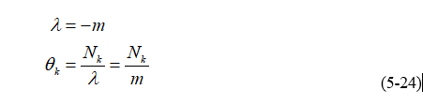
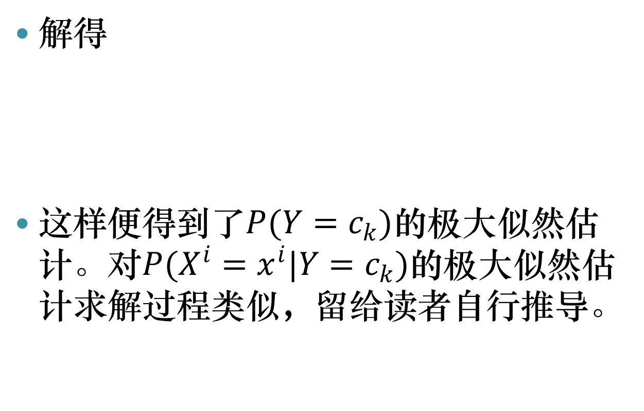
解得
这样便得到了$P(Y=c_{k})$的极大似然估计。对$P(X^{i}=x^{i}|Y=c_{k})$的极大似然估计求解过程类似，留给读者自行推导。

Slide 11
5.5实例：基于朴素贝叶斯实现垃圾短信分类
本节以一个例子来阐述朴素贝叶斯分类器在垃圾短信分类中的应用。SMS Spam Collection Data Set是一个垃圾短信分类数据集，包含了5574条短信，其中有747条垃圾短信。数据集以纯文本的形式存储，其中每行对应于一条短信。每行的第一个单词是spam或ham，表示该行的短信是不是垃圾短信。随后记录了短信的内容，内容和标签之间以制表符分隔。
该数据集没有收录进sklearn.datasets，所以我们需要自行加载，如代码清单5-1所示。

Slide 12
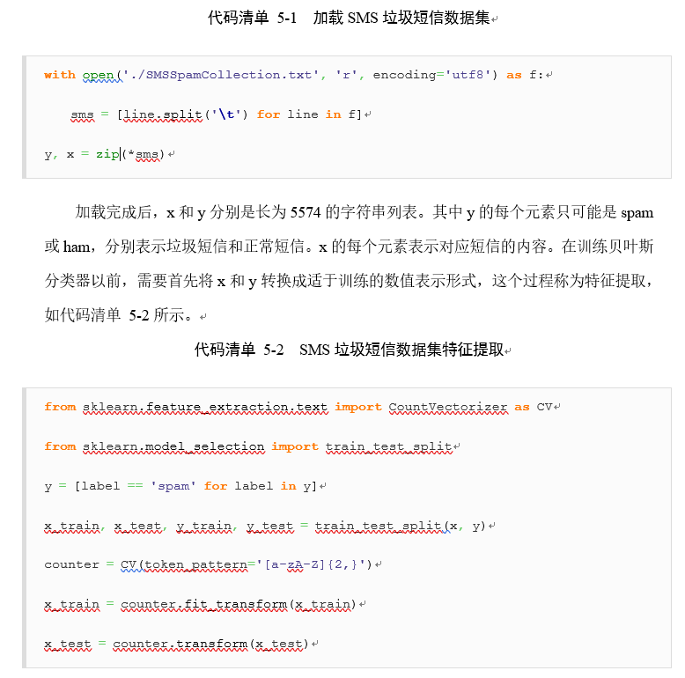

Slide 13
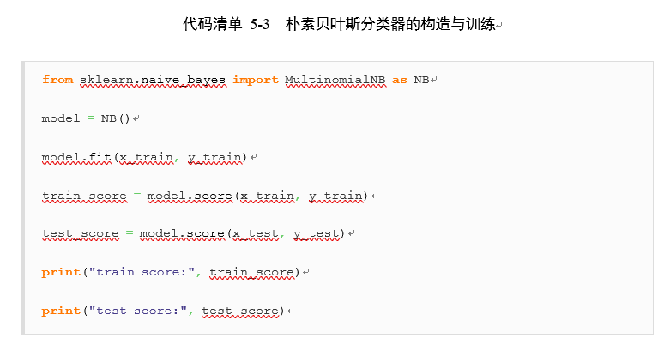

特征提取的结果存储在(x_train, y_train)以及(x_test, y_test)中。其中x_train和x_test分别是4180×6595和1394×6595的稀疏矩阵。不难看出，两个矩阵的行数之和等于5574，也就是完整数据集的大小。因此两个矩阵的每行应该代表一个样例，那么每列代表什么呢？查看counter的vocabulary_属性就会发现，其大小恰好是6595，也就是所有短信中出现过的不同单词的个数。例如短信“Go until jurong point, go”中一共有5个单词，但是由于go出现了两次，所以不同单词的个数只有4个。x_train和x_test中的第$\left(i,j\right)$个元素就表示第$j$个单词在第$i$条短信中出现的次数。

Slide 14
最后就是朴素贝叶斯分类器的构造与训练，如代码清单 5‑3所示。我们首先基于训练集训练朴素贝叶斯分类器，然后分别在训练集和测试集上进行测试。测试结果显示，模型在训练集上的分类准确率达到0.993，在测试集上的分类准确率为0.986。可见朴素贝叶斯分类器达到了良好的分类效果。
朴素贝叶斯分类器假设样本特征之间相互独立。这一假设非常强，以至于几乎不可能满足。但是在实际应用中，朴素贝叶斯分类器往往表现良好，特别是在垃圾邮件过滤、信息检索等场景下。

